Slide 1
Formáty súborov
Anna Slovenkaiová, Gymnázium, Gelnica

Slide 2
OBSAH
Súbor
Formát
Komprimácia

Slide 3
Súbor
blok informácií, ktoré k sebe logicky patria a môžeme s nimi pracovať ako s jedným celkom.
Súbor môže obsahovať:
- program - dáta na spracovanie (obrázok, pesnička, text, prezentácia,video ...)

Slide 4
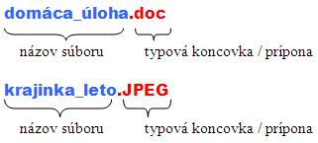
Formát
- spôsob kódovania informácií. Všetko čo vytvoríme v počítači a chcem to uložiť musí mať nejaký formát t.j. koncovku, či príponu, na základe, ktorej počítač vie v akom programe má súbor otvoriť.
Formátov existuje veľké množstvo.
Napríklad:
- obrázkových formátov je hneď niekoľko (JPEG, PNG, BMP,...),
- textové dokumenty (môžu byť uložené v rôznych formátoch napr.: DOC, TXT, ODT...) .

Slide 5

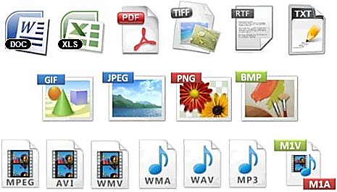

Slide 6
Najčastejšie používané prípony
DOC/DOCX- formát pre textové súbory (vytvorené v program MS Word). ODT- formát pre textové súbory (vytvorené v program Open Office Writer). XLS/XLSX- formát pre tabuľkové procesory (MS Excel). PPT/PPTX- dokumenty s prezentáciou.
MP3- zvukové súbory. MPEG 4/AVI- videoformát. JPEG/JPG- formát pre uchovávanie fotografií. GIF- nie je vhodný pre ukladanie fotografií, ale pre menej farebné obrázky (môžu byť aj pohyblivé). PDF- textový súbor, formát zabezpečuje, že dokument vyzerá rovnako na každom zariadení.

Slide 7
Čo je to komprimácia ?
- kompresia, balenie, zipovanie, pakovanie... - spôsob prekódovania súboru, tak aby zaberal menej miesta na disku. Po skomprimovaní sa zmení aj prípona súboru, komprimačné formáty: ZIP, RAR. - ak chceme súbor upravovať musíme ho najskôr rozbaliť. Program na komprimovanie a rozbaľovanie: WINRAR

Slide 8
Ako zistím aký formát má súbor, s ktorým idem pracovať?
Ešte skôr ako súbor otvoríme, klikneme naň pravým tlačidlom myši a zvolíme Vlastnosti.
V okne, ktoré sa nám otvorí vidíme nielen typ súboru, ale aj kedy bol súbor vytvorený, dátum poslednej úpravy, koľko miesta zaberá na disku...

Slide 9
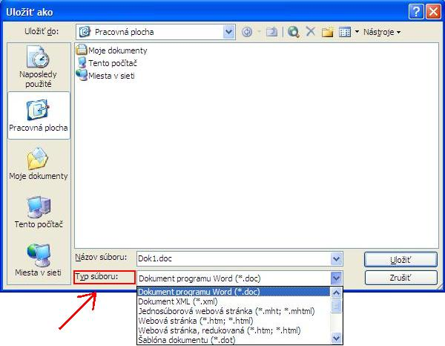

Slide 10
ĎAKUJEM ZA POZORNOSŤ

